Slide 1


CHÀO MỪNG CÁC EM
ĐẾN VỚI BÀI HỌC HÔM NAY!

Slide 2




















HÁI HOA DÂN CHỦ

Slide 3









Notes:
Hướng dẫn chơi: Bấm vào bông hoa để mở câu hỏi/ Nếu HS trả lời đúng, bấm lại vào bông hoa đó lần 2 để hái hoa/ Sau khi trả lời hết, bấm “NEXT” để đến slide bài học.

Slide 4
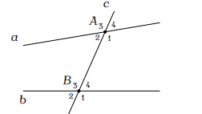



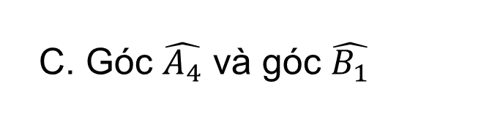
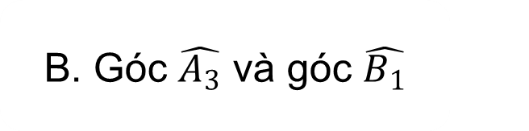


Câu 1: Cho hình vẽ,
tìm cặp góc đồng vị.
A. Góc $\hat{A_{1}}$ và góc $\hat{B_{1}}$
A. Góc $\hat{A_{1}}$ và góc $\hat{B_{1}}$
C. Góc $\hat{A_{4}}$ và góc $\hat{B_{1}}$
B. Góc $\hat{A_{3}}$ và góc $\hat{B_{1}}$
D. Góc $\hat{A_{2}}$và góc $\hat{B_{1}}$
Notes:
Sau khi hiển thị đáp án, bấm “Quay về” để mở tiếp các câu hỏi.

Slide 5





Câu 2: Cho hình vẽ,
tìm cặp góc đồng vị.
A. Góc $\hat{A_{1}}$ và góc $\hat{B_{4}}$
C. Góc $\hat{A_{4}}$ và góc $\hat{B_{4}}$
B. Góc $\hat{A_{3}}$ và góc $\hat{B_{4}}$
D. Góc $\hat{A_{2}}$ và góc $\hat{B_{4}}$
D. Góc $\hat{A_{2}}$ và góc $\hat{B_{4}}$
Notes:
Sau khi hiển thị đáp án, bấm “Quay về” để mở tiếp các câu hỏi.

Slide 6
Câu 3: Chọn câu sai
Nếu một đường thẳng cắt hai đường thẳng, trong các góc tạo thành có một cặp góc so le trong bằng nhau. Khi đó:
A. Cặp góc so le trong còn lại bằng nhau.
C. Mỗi cặp góc đồng vị bằng nhau.
B. Mỗi cặp góc trong cùng phía bằng nhau.
B. Mỗi cặp góc trong cùng phía bằng nhau.
D. Mỗi cặp góc trong cùng phía bù nhau
Notes:
Sau khi hiển thị đáp án, bấm “Quay về” để mở tiếp các câu hỏi.

Slide 7
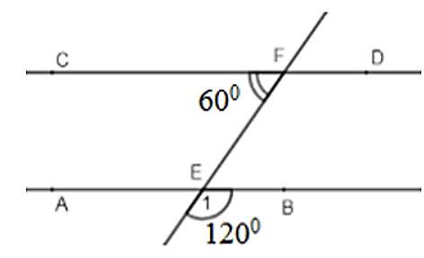

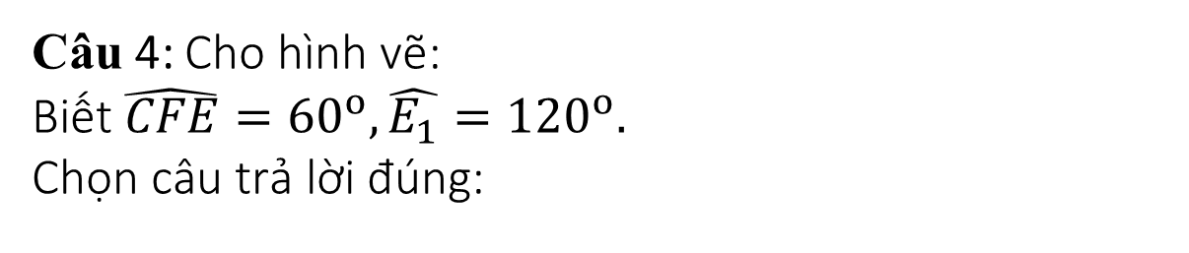
Câu 4: Cho hình vẽ:
Biết $\hat{CFE}=60^{o},\hat{E_{1}}=120^{o}.$
Chọn câu trả lời đúng:
A. $\hat{BEF}=60^{o}$
C. Cả A và B đều đúng
C. Cả A và B đều đúng
B. AB // CD
D. Cả A và B đều sai
Notes:
Sau khi hiển thị đáp án, bấm “Quay về” để mở tiếp các câu hỏi.

Slide 8




LUYỆN TẬP CHUNG
(1 Tiết)

Slide 9

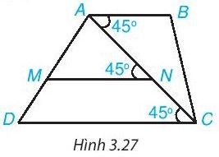


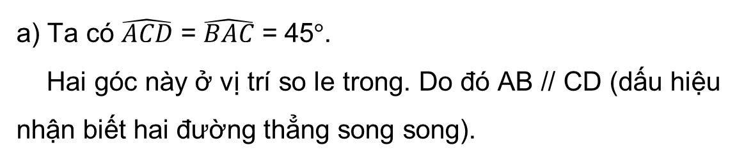
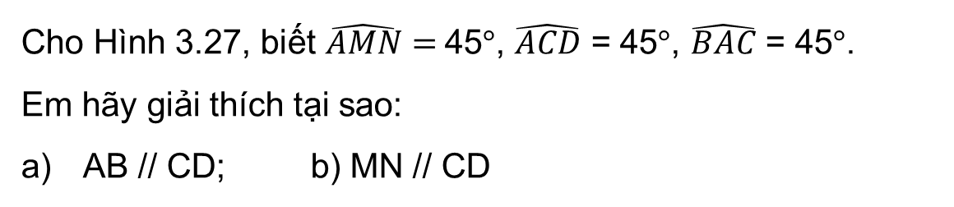
Cho Hình 3.27, biết $\hat{AMN}=$45$°$, $\hat{ACD}$ = 45$°$, $\hat{BAC}$ = 45$°$.
Em hãy giải thích tại sao:
AB // CD; b) MN // CD
Ví dụ 1
Giải
a) Ta có $\hat{ACD}$ = $\hat{BAC}$ = 45$°$.
Hai góc này ở vị trí so le trong. Do đó AB // CD (dấu hiệu nhận biết hai đường thẳng song song).

Slide 10
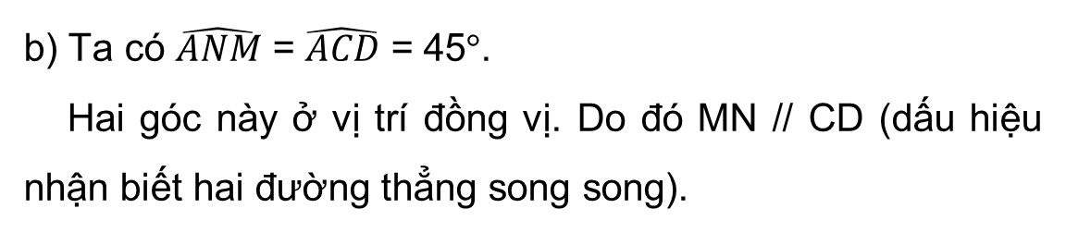
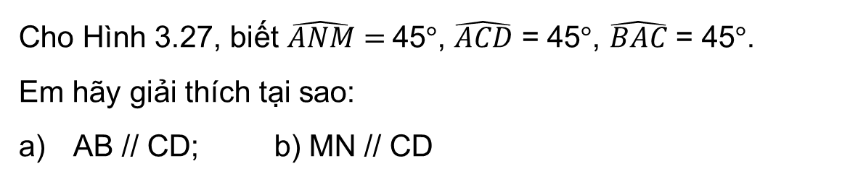
Cho Hình 3.27, biết $\hat{ANM}=$45$°$, $\hat{ACD}$ = 45$°$, $\hat{BAC}$ = 45$°$.
Em hãy giải thích tại sao:
AB // CD; b) MN // CD
Ví dụ 1
Giải
b) Ta có $\hat{ANM}$ = $\hat{ACD}$ = 45$°$.
Hai góc này ở vị trí đồng vị. Do đó MN // CD (dấu hiệu nhận biết hai đường thẳng song song).

Slide 11
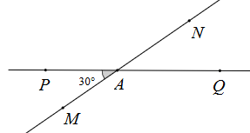
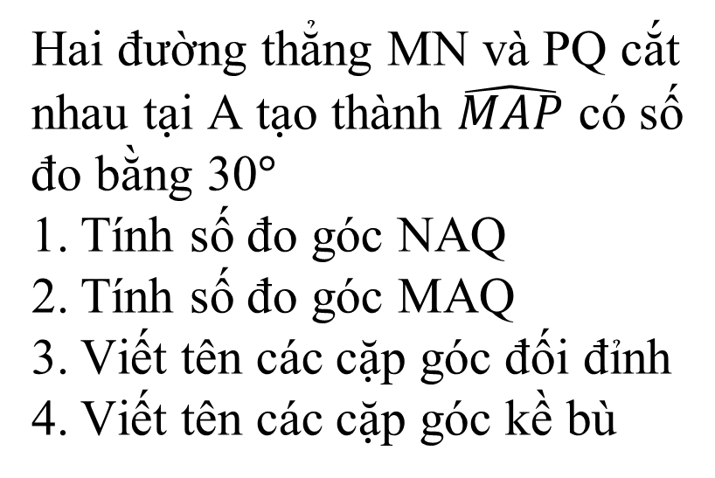
Ví dụ 2
Hai đường thẳng MN và PQ cắt nhau tại A tạo thành $\hat{MAP}$ có số đo bằng 30$°$
Tính số đo góc NAQ
Tính số đo góc MAQ
Viết tên các cặp góc đối đỉnh
Viết tên các cặp góc kề bù

Slide 12
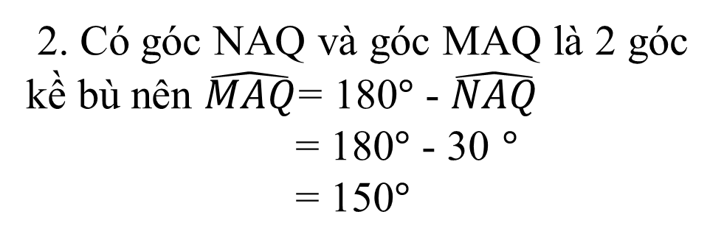
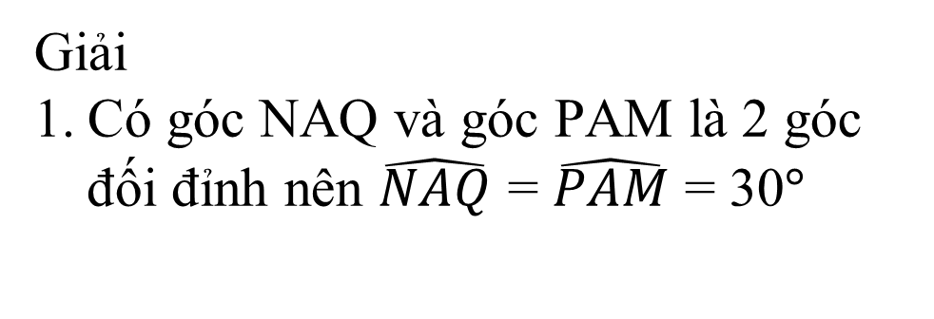
Ví dụ 2
Giải
Có góc NAQ và góc PAM là 2 góc đối đỉnh nên $\hat{NAQ}$ = $\hat{PAM}$ = 30$°$
2. Có góc NAQ và góc MAQ là 2 góc kề bù nên $\hat{MAQ}$= 180$°$ - $\hat{NAQ}$
= 180$°$ - 30 $°$
= 150$°$

Slide 13
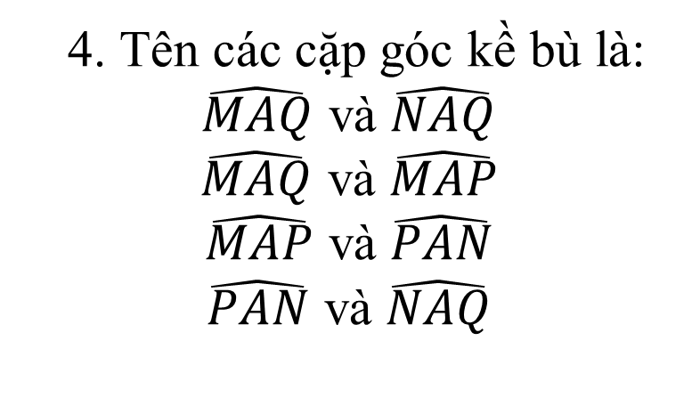
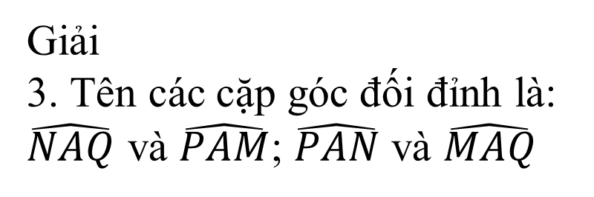
Ví dụ 2
Giải
3. Tên các cặp góc đối đỉnh là: $\hat{NAQ}$ và $\hat{PAM}$; $\hat{PAN}$ và $\hat{MAQ}$
4. Tên các cặp góc kề bù là: $\hat{MAQ}$ và $\hat{NAQ}$
$\hat{MAQ}$ và $\hat{MAP}$
$\hat{MAP}$ và $\hat{PAN}$
$\hat{PAN}$ và $\hat{NAQ}$

Slide 14
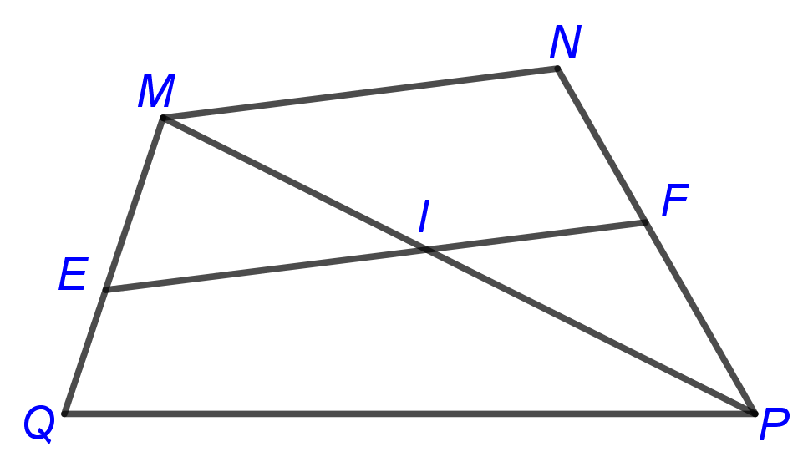

LUYỆN TẬP
Bài 3.12 (SGK - tr50)
Cho Hình 3.28:
Hình 3.28
a) Tìm các góc ở vị trí so le trong với góc FIP; NMI
b)Tìm các góc ở vị trí đồng vị với góc EQP; IFP.

Slide 15




Giải
a) Góc ở vị trí so le trong với góc FIP là góc IPQ.
Góc ở vị trí so le trong với góc NMI là góc MIE.
b) Góc ở vị trí đồng vị với góc EQP là góc MEI.
Góc ở vị trí đồng vị với góc IFP là góc MNF.

Slide 16
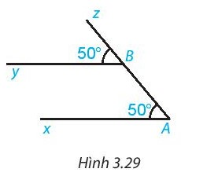
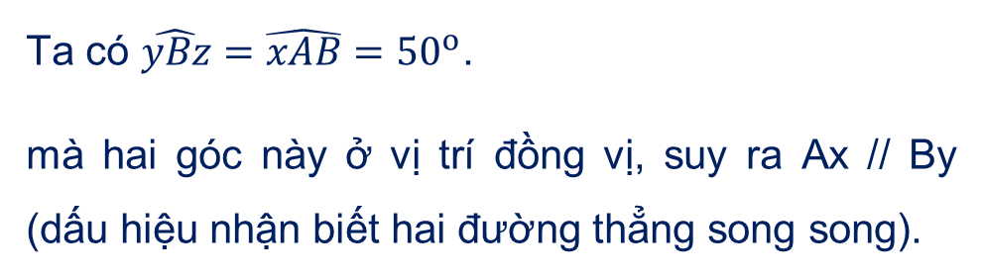
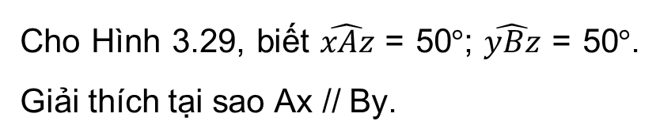
Bài 3.13 (SGK - tr50)
Cho Hình 3.29, biết $\hat{xAz}$ = 50$°$; $\hat{yBz}$ = 50$°$. Giải thích tại sao Ax // By.
Giải
Ta có $\hat{yBz}=\hat{xAB}=50^{o}$.
mà hai góc này ở vị trí đồng vị, suy ra Ax // By (dấu hiệu nhận biết hai đường thẳng song song).

Slide 17

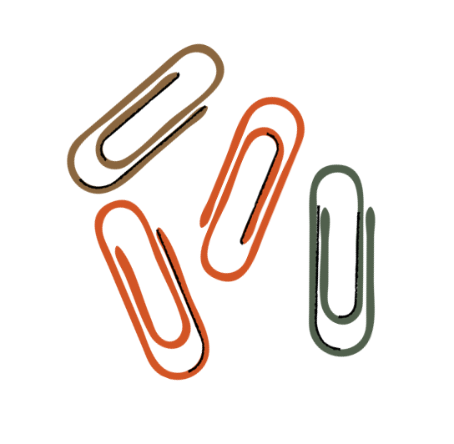
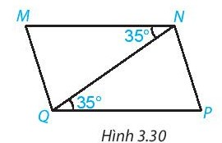

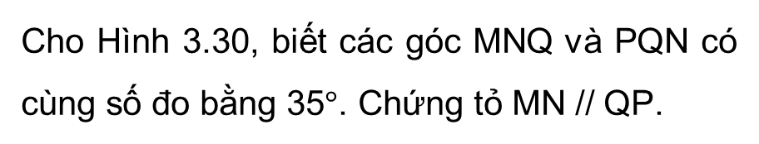
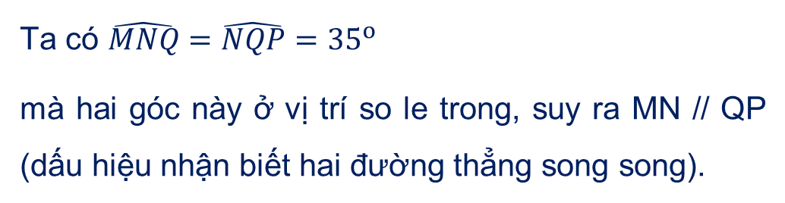
VẬN DỤNG
Bài 3.15 (SGK - tr50)
Cho Hình 3.30, biết các góc MNQ và PQN có cùng số đo bằng 35$°$. Chứng tỏ MN // QP.
Giải
Ta có $\hat{MNQ}=\hat{NQP}=35^{o}$
mà hai góc này ở vị trí so le trong, suy ra MN // QP (dấu hiệu nhận biết hai đường thẳng song song).

Slide 18



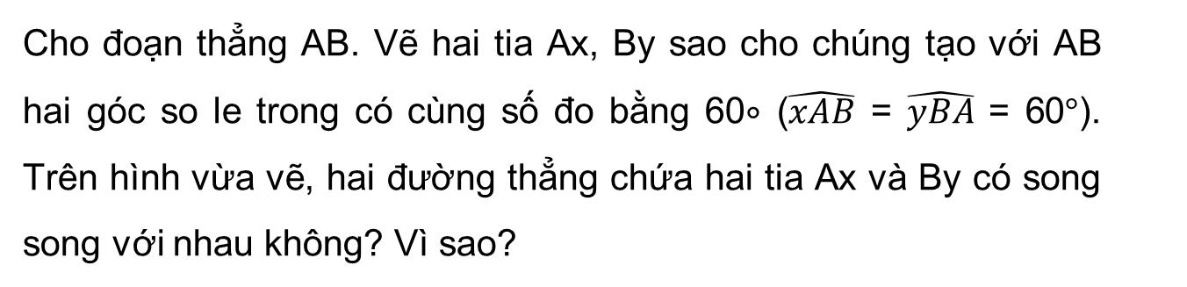
Bài 3.16 (SGK - tr50)
Cho đoạn thẳng AB. Vẽ hai tia Ax, By sao cho chúng tạo với AB hai góc so le trong có cùng số đo bằng 60∘ ($\hat{xAB}$ = $\hat{yBA}$ = 60$°$). Trên hình vừa vẽ, hai đường thẳng chứa hai tia Ax và By có song song với nhau không? Vì sao?

Slide 19
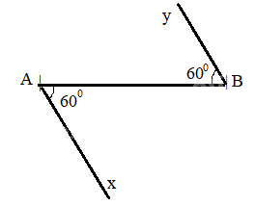

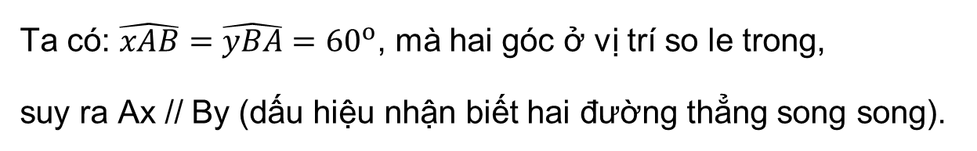
Hướng dẫn
Ta có: $\hat{xAB}=\hat{yBA}=60^{o}$, mà hai góc ở vị trí so le trong,
suy ra Ax // By (dấu hiệu nhận biết hai đường thẳng song song).

Slide 20


HƯỚNG DẪN VỀ NHÀ
Hoàn thành bài tập còn lại trong SGK và làm bài tập SBT
01
02
03
Chuẩn bị bài mới - Bài 10: Tiên đề Euclid. Tính chất hai đường thẳng song song.
Ghi nhớ kiến thức trong bài

Slide 21
CẢM ƠN CÁC EM
ĐÃ LẮNG NGHE BÀI GIẢNG!

